Slide 1

L'avenir de l'humanité-une vision scientifique risquée?
Comment les prouesses des scientifiques modélisent notre avenir?

Slide 2
Les catastrophes naturelles, les causes et les effets sur la planète.
Existe-t-il des technologies pour prévenir les catastrophes naturelles?

Slide 3
Le plan
1. Présentation générale
2. Les catastrophes naturelles:
La sécheresse
La fonte des glaciers
La chute d’un astéroïde
3. Conclusion

Slide 4
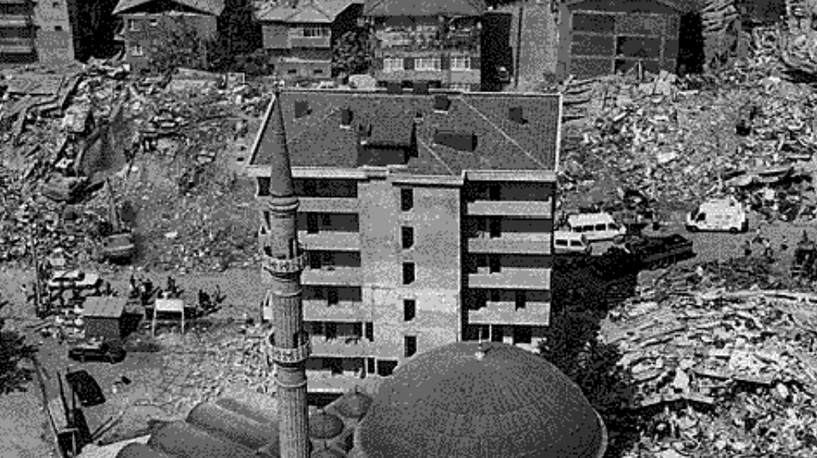
1. Présentation générale des catastrophes naturelles
Un catastrophe naturelle-un phénomène naturel qui peut cause des partes de vie, des blessures ou d' autres effets sur la santé, des dommage matériels, la perte de moyens de subsistance.
Au fil de temps- les catastrophes ont fait des milions de victimes
Au XXI eme siècle- les technologies permettent de protéger et prévenir les dangers des catastrophes.

Slide 5
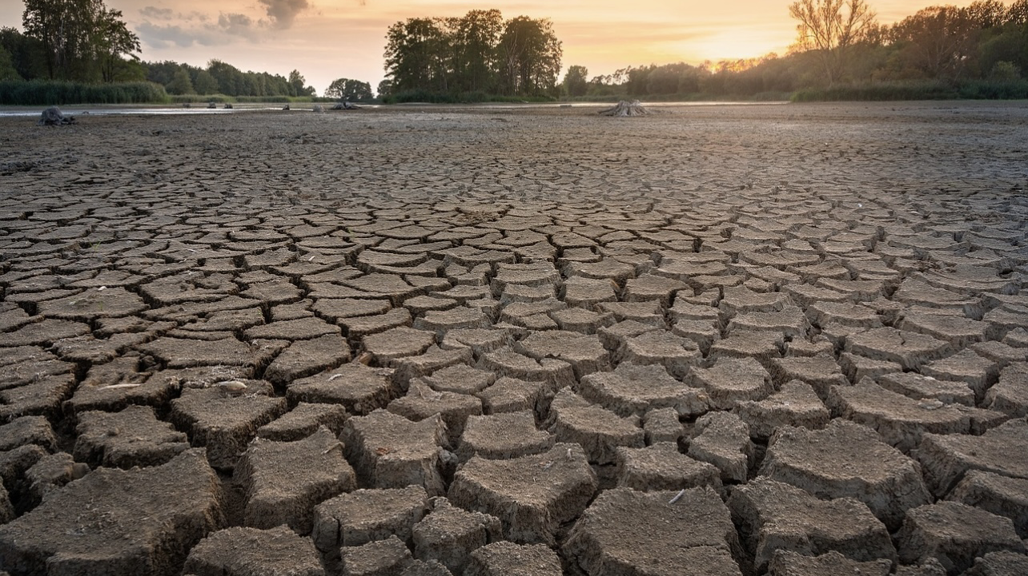
2. Les catastrophes naturelles La sécheresse
La sécheresse- un phénomène caractérisé par un manque d'eau sur une durée suffisamment longue pour affecter les sols et la végétation
Les causes:
-une consommation d'eau excessive pour les activités humains
-le manque d'eau accompagné
-les températures élevées

Slide 6
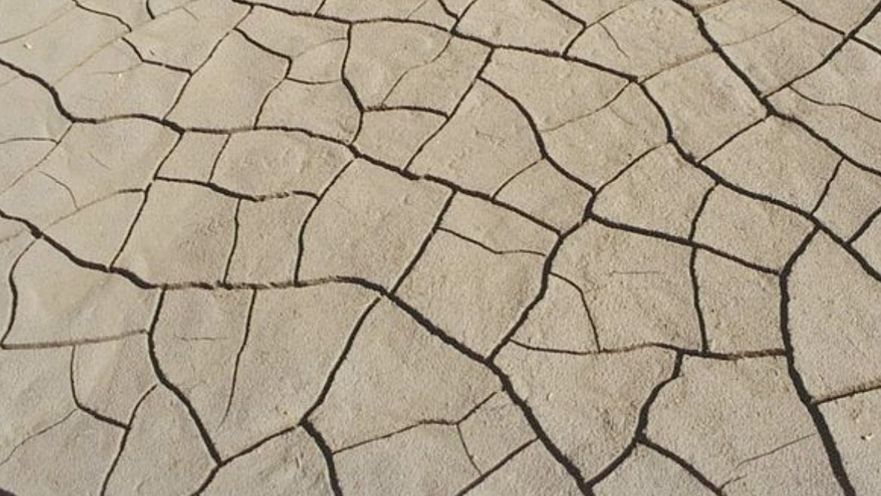
Les effets
Les conséquences sur la flore
En cas de sécheresse- les populations plus fragiles-risque une déshydratation
Sur la faune- un manque d'eau affecte les poissons vivant dans l'eau
Sur les forêts- la sécheresse va rendre les arbres plus secs et déshydratés
Sur l'agriculture-l'irrigation des cultures
Sur les sols-en automne, les sols asséchés, ne vont plus pouvoir absorber les précipitations

Slide 7
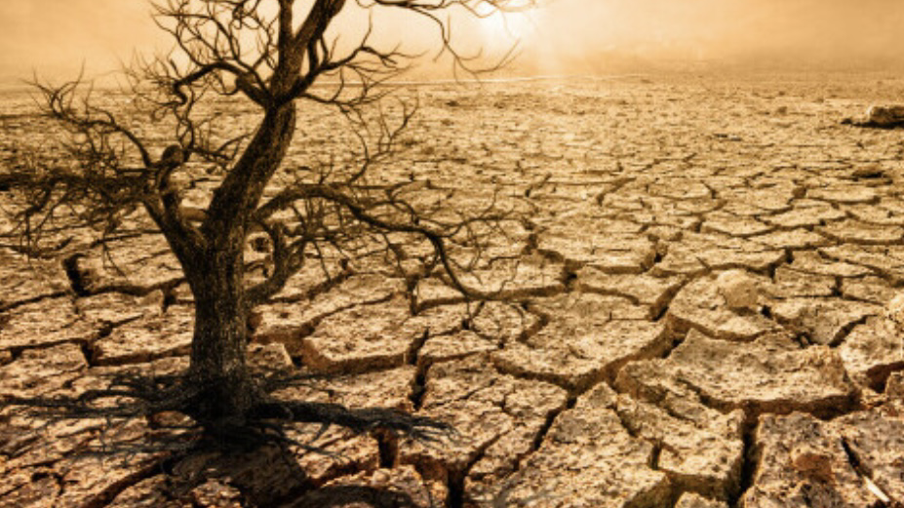
Les precautions
-Pour les usages domestiques-cela passe par des gestes éco responsables.
-Pour les usages agricoles, cela passe par un changement des pratiques d’irrigation.
-Pour les usages industriels, cela passe par une amélioration des modes opératoires.
-Pour les collectivités, cela passe par l’entretien des réseaux et la réparation des fuites.

Slide 8
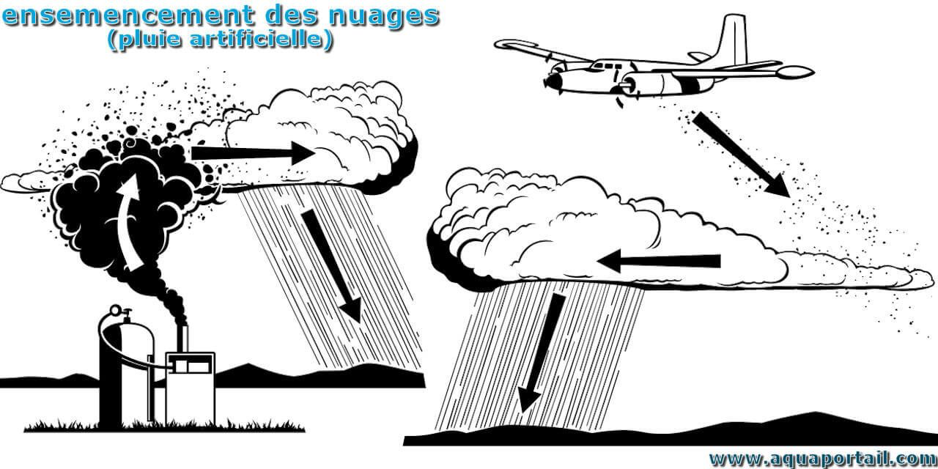
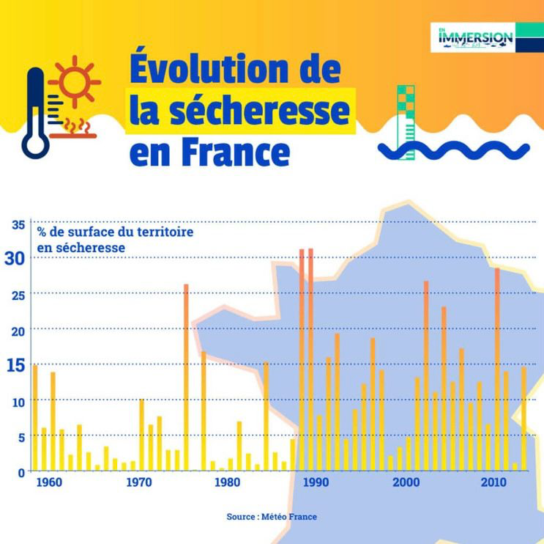
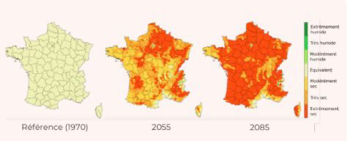
Évolution de la sécheresse

Slide 9
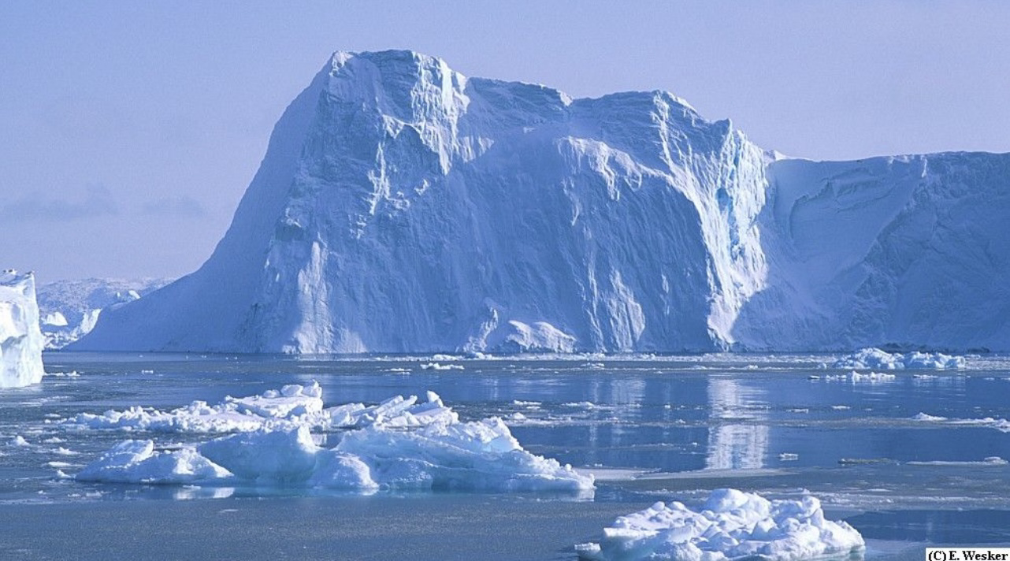
La fonte des glaciers
La fonte des glaciers - l’accélération brutale de la disparition des glaciers de l’Arctique et de
l’Antarctique ou des glaciers de montagne à travers la planète
-une disparition directement liée au réchauffement climatique.
Les causes:
-le réchauffement climatique
-l'émission des gaz responsables de l’effet de serre
-la déforestation
Les effets:
-Des espèces en voie de disparition et un cycle naturel menacé.
-Des ressources d’eau douce en péril.
-Une altération des courants océaniques.

Slide 10
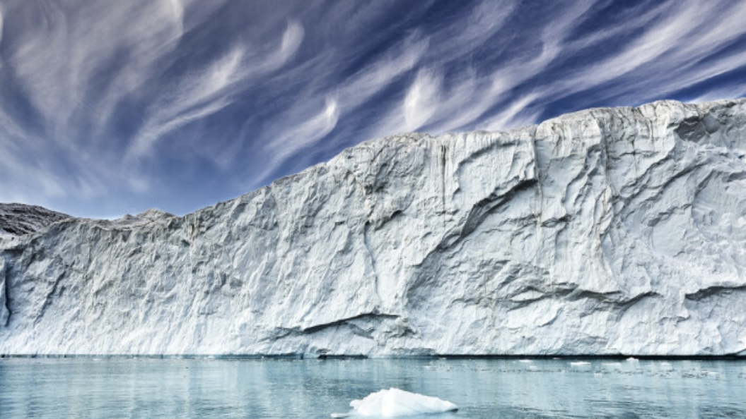
Les technologies pour prévenir la fonte des glaciers
Des chercheurs ont trouvé une solution pour êmphecher la fonte des glaciers en dispersant des millions de "perles" de verre à leur surface.
Ces "perles" de verre-contribuieraient à retarder la fonte des glaciers
-réfléchissent la lumière du soleil et ralantissent ainsi le processus causé par le réchauffemment climatique.

Slide 11
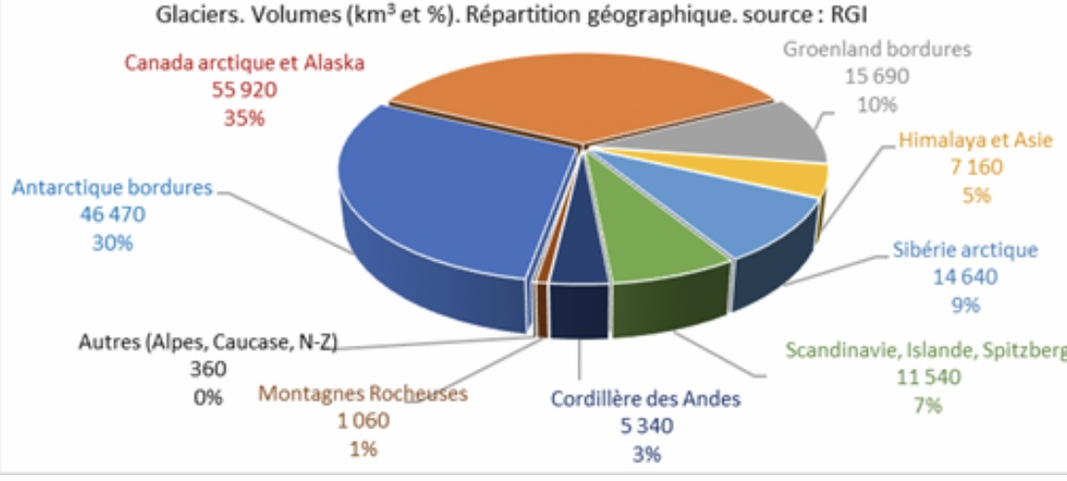
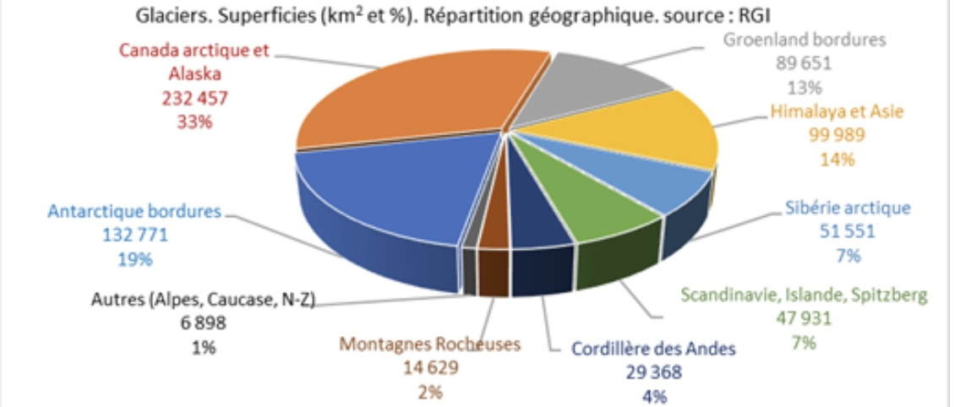
Répartition géographique

Slide 12
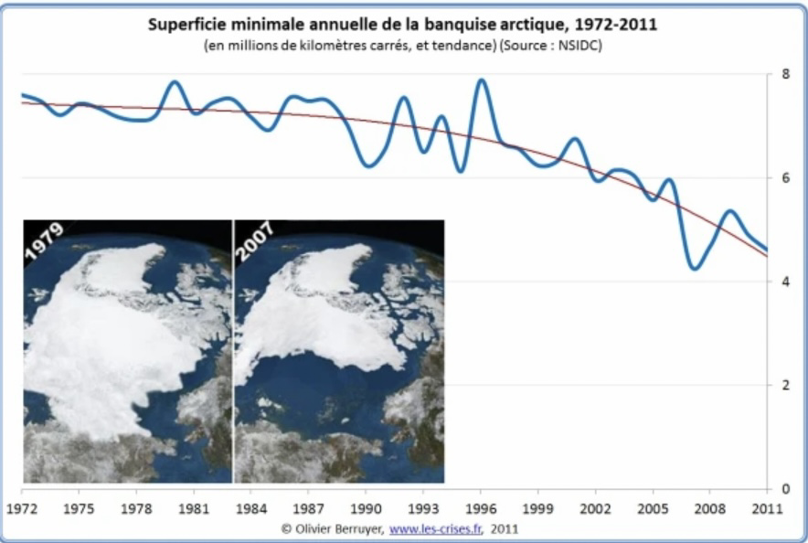
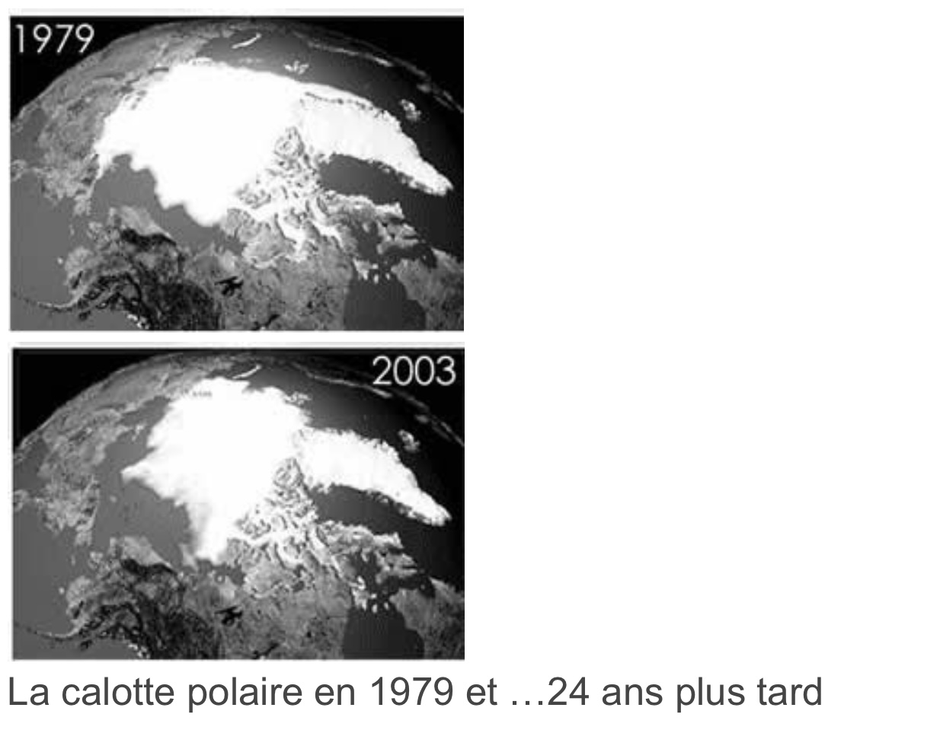
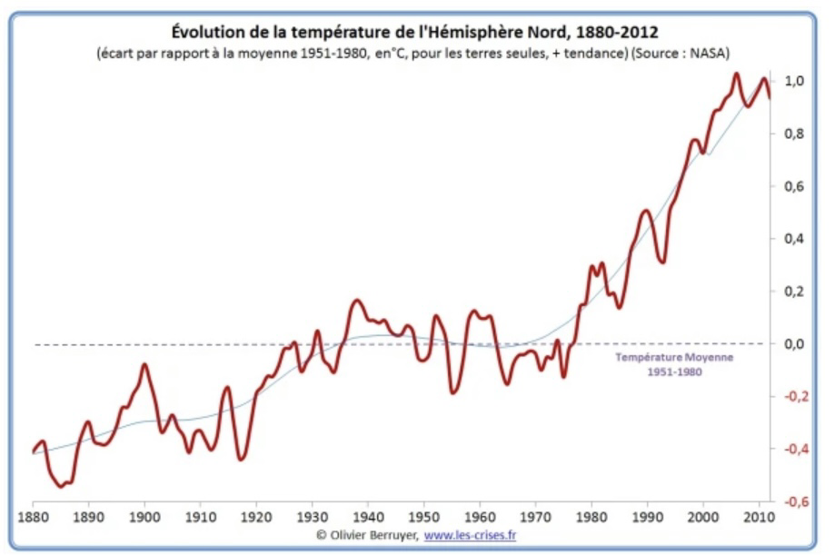

Slide 13
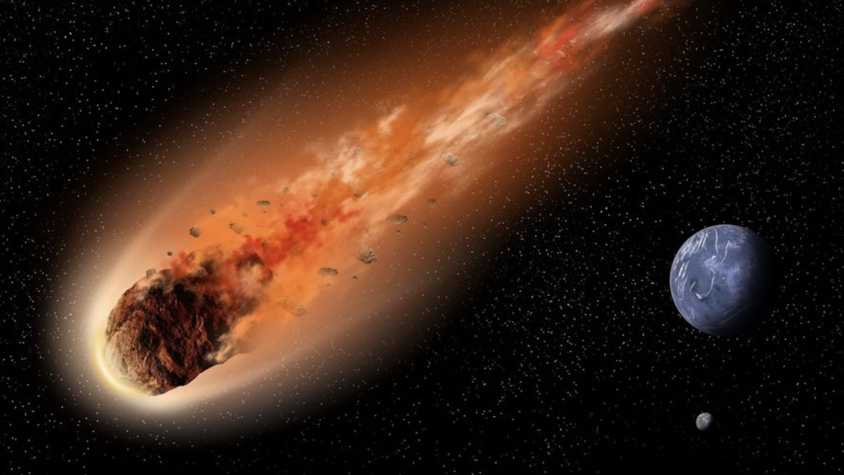
La chute d'un astéroïde
Les astéroïdes - des corps célestes rocheux qui orbitent autour du Soleil en restant, généralement, confinés au sein de la Ceinture principale d'astéroïdes. Ils sont classés dans trois catégories :
• Les astéroïdes Amor croisent l'orbite de Mars
• Les astéroïdes Apollon suivent une orbite située majoritairement en dehors de celle de la Terre
• Les astéroïdes Aton qui évoluent presque en permanence entre le Soleil et la Terre.

Slide 14
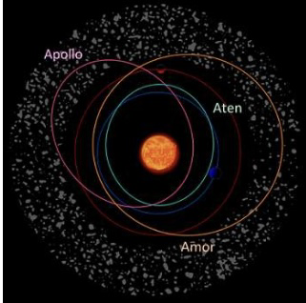
Les exemples d’orbites suivies par les astéroïdes Amor, Apollon et Aton.
L’orbite de la Terre - bleu et celle de Mars - rouge, ainsi que la Ceinture d’astéroïdes - également identifiables.
Il y a environ cinq ans, l'agence spatiale américaine -un "Bureau de coordination de la défense planétaire".
Sa mission - à surveiller les objets célestes en orbite autour de notre planète et à coordonner les opérations d'urgence en cas d'impact.

Slide 15
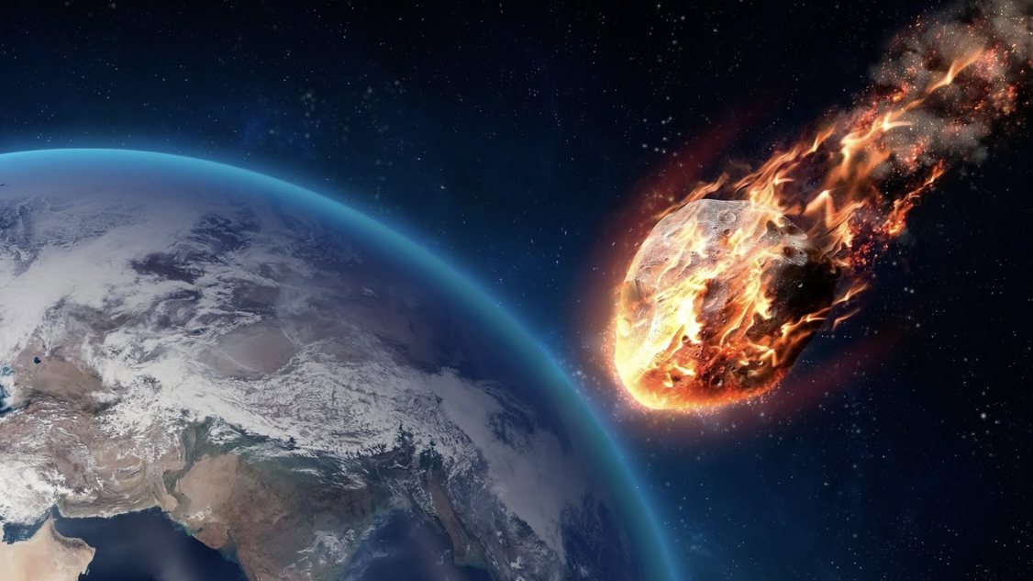
Les technologies de prevenir la chute d'un astéroïde
De nombreux programmes traquent des astéroïdes, tels Panstarrs, Neowise, ou encore le Cneos (Center for Near-Earth Objects Studies), sous la tutelle de la Nasa.
Pour évaluer la menace qu'ils représentent pour la Terre- on utilise les échelles de Palerme et de Turin.
Certaines méthodes de déviation ou de destruction des astéroïdes - à les repousser à l'aide d'un vaisseau spatial, à les pulvériser avec une bombe nucléaire ou avec un laser.

Slide 16
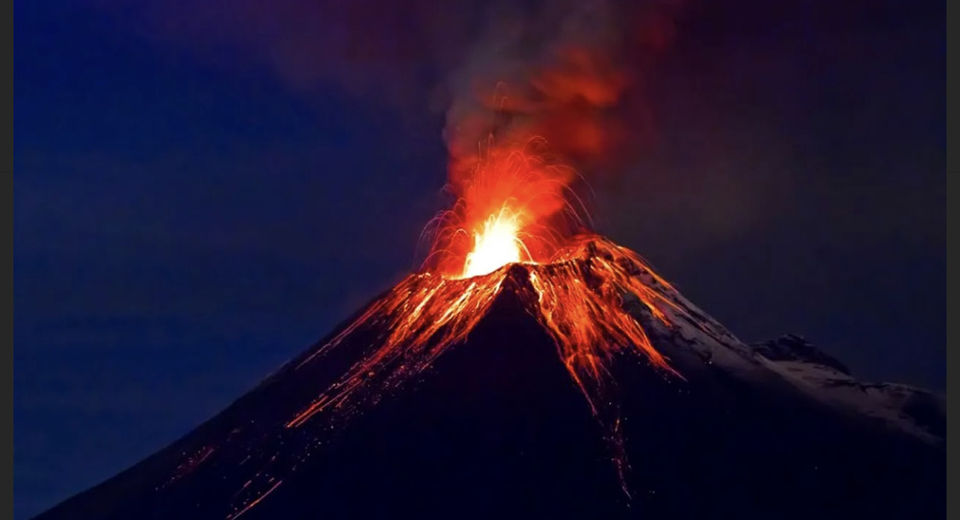
Les éruptions volcaniques
Une éruption volcanique - un phénomène géologique caractérisé par l'émission, par un volcan, de laves ou de téphras accompagnés de gaz volcaniques.
Les causes:
-la chambre magmatique sous le volcan est mise sous pression
-la pression des gaz exsolubles dans le magma
-l'injection d'un nouveau lot de magma dans une chambre magmatique déjà remplie
Les effets
-les coulés de lave
-les glissements de terrain
-l’asphyxie par inhalation de cendres et de gaz à tres hautes températures
-brûlures mortelles

Slide 17
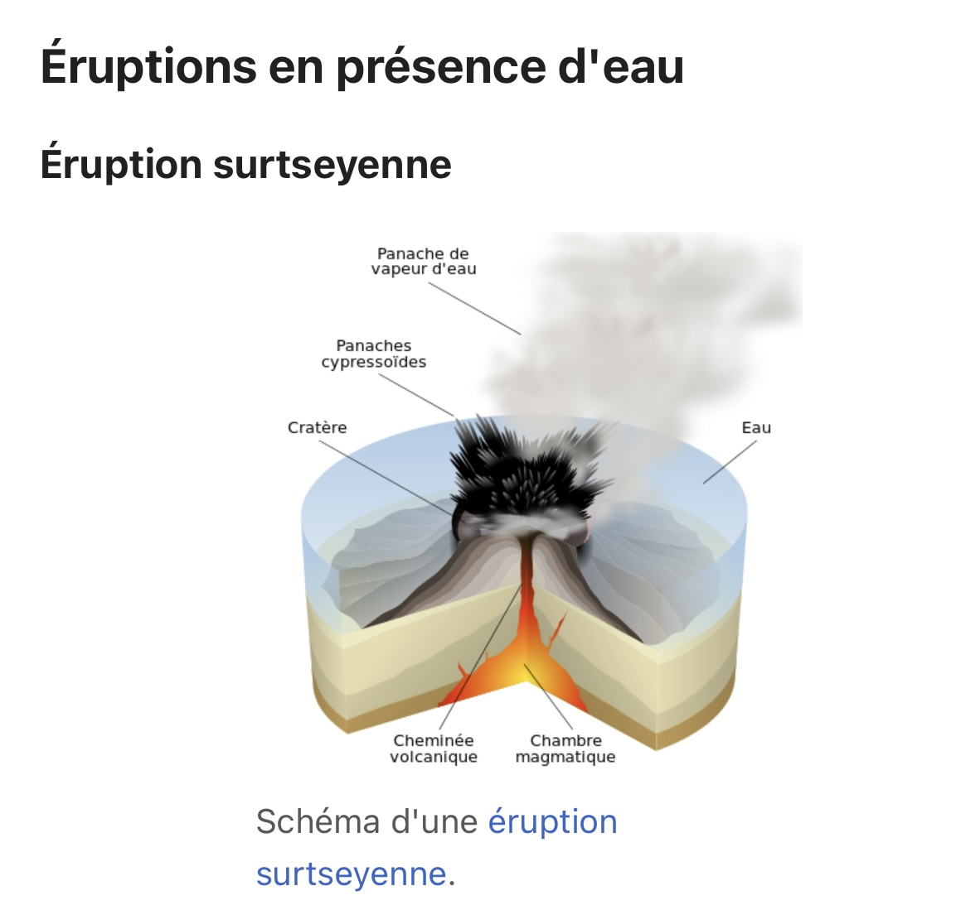
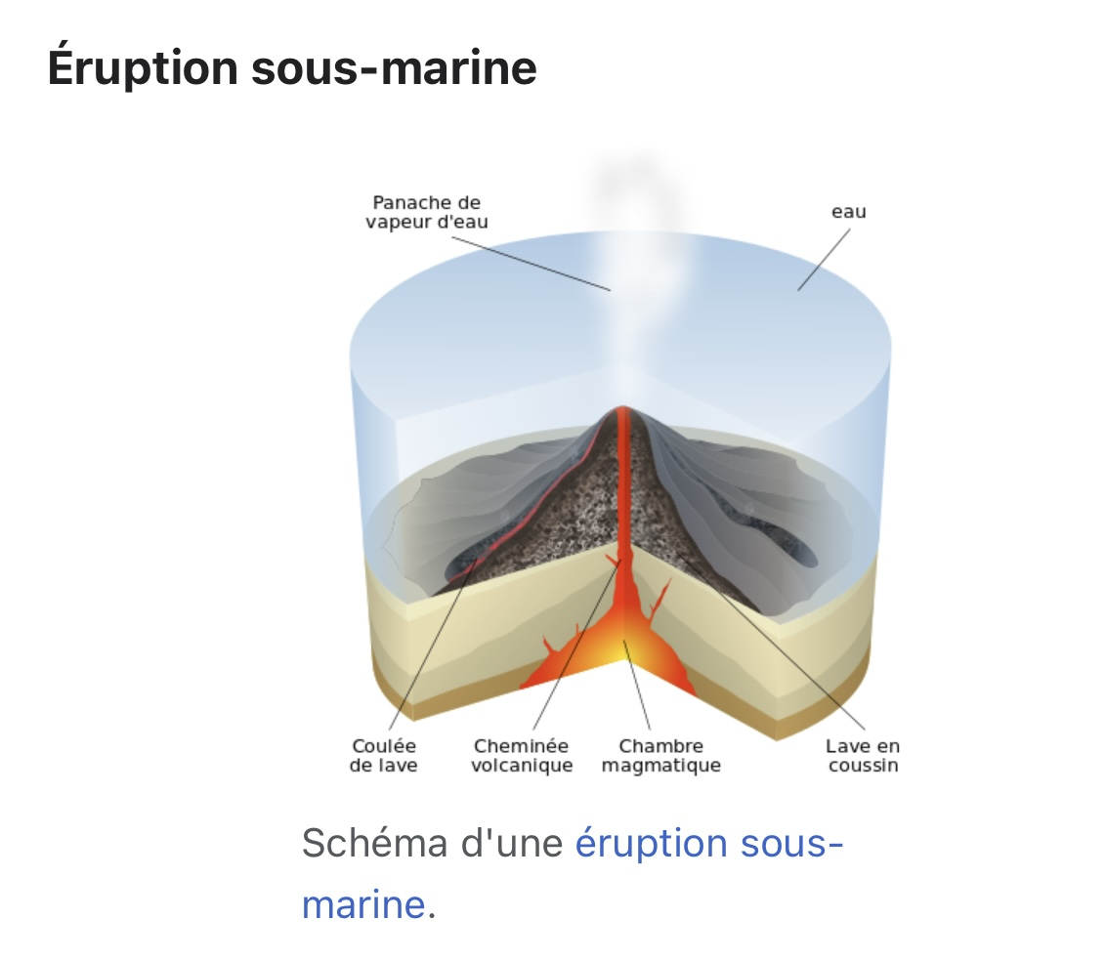
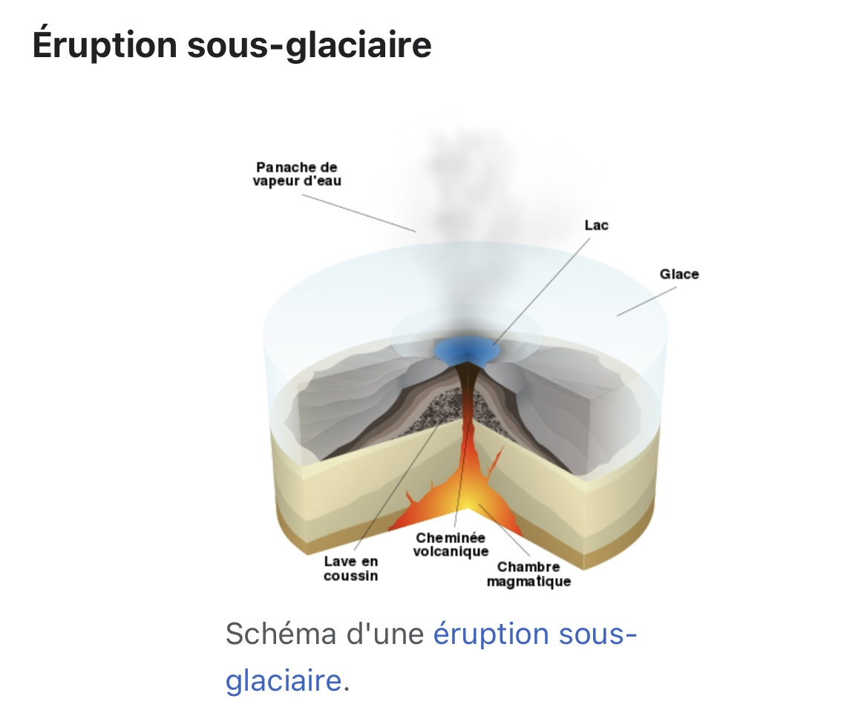
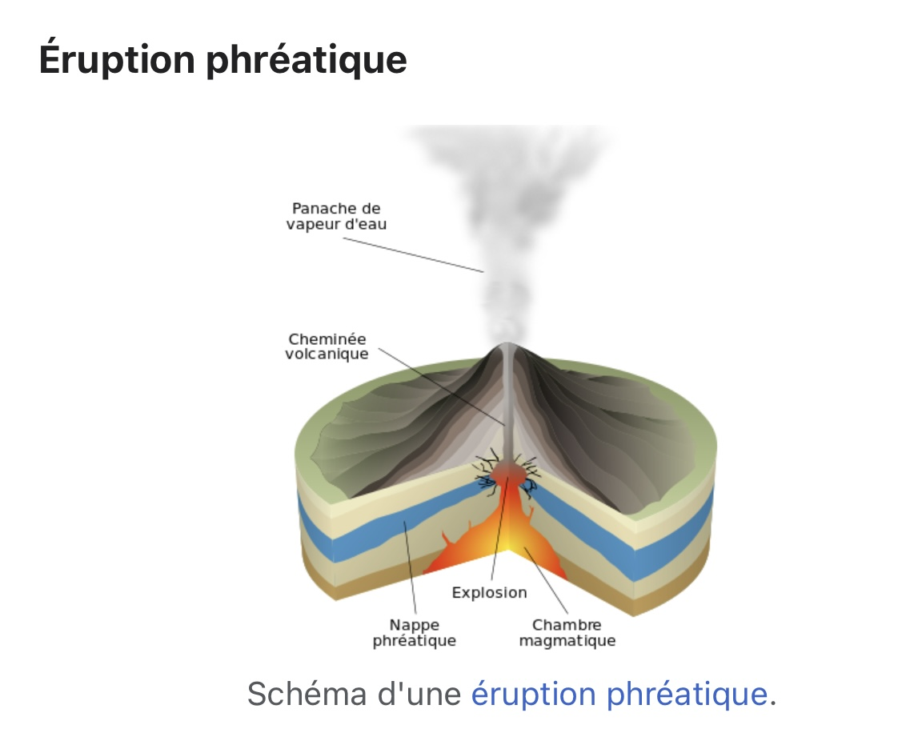

Slide 18
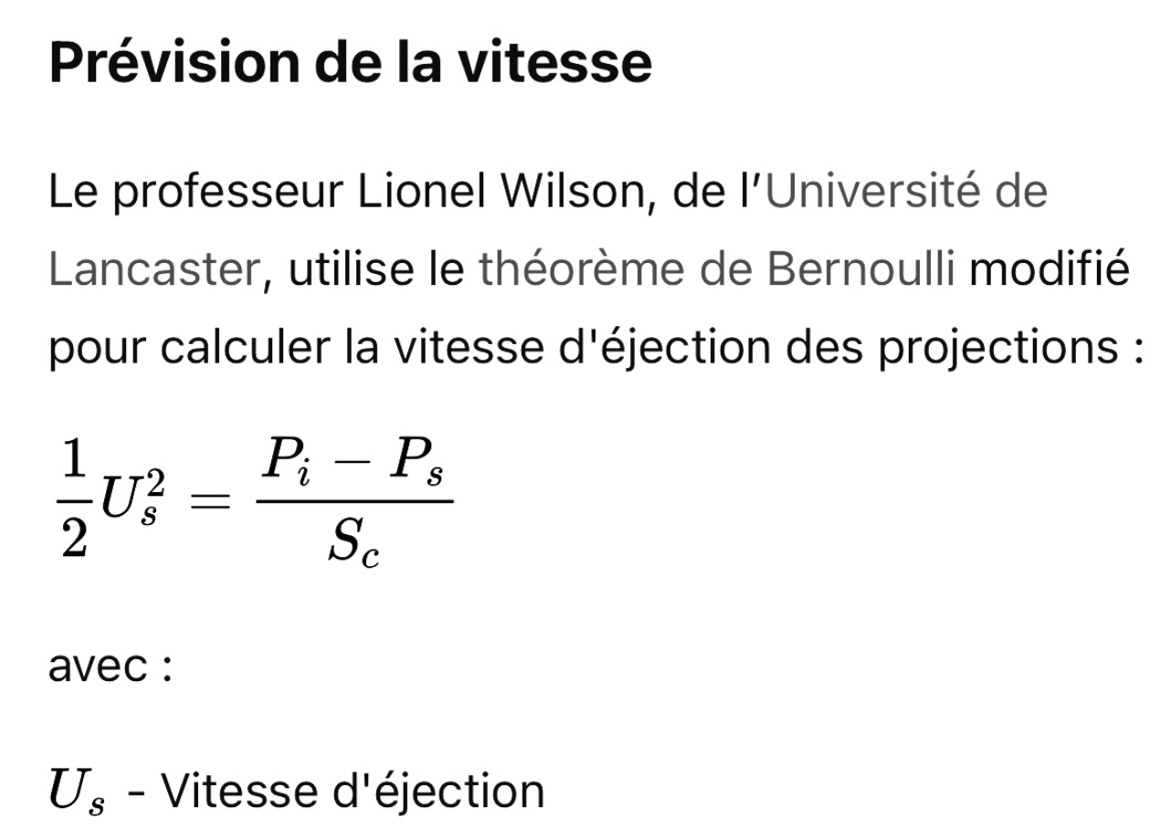
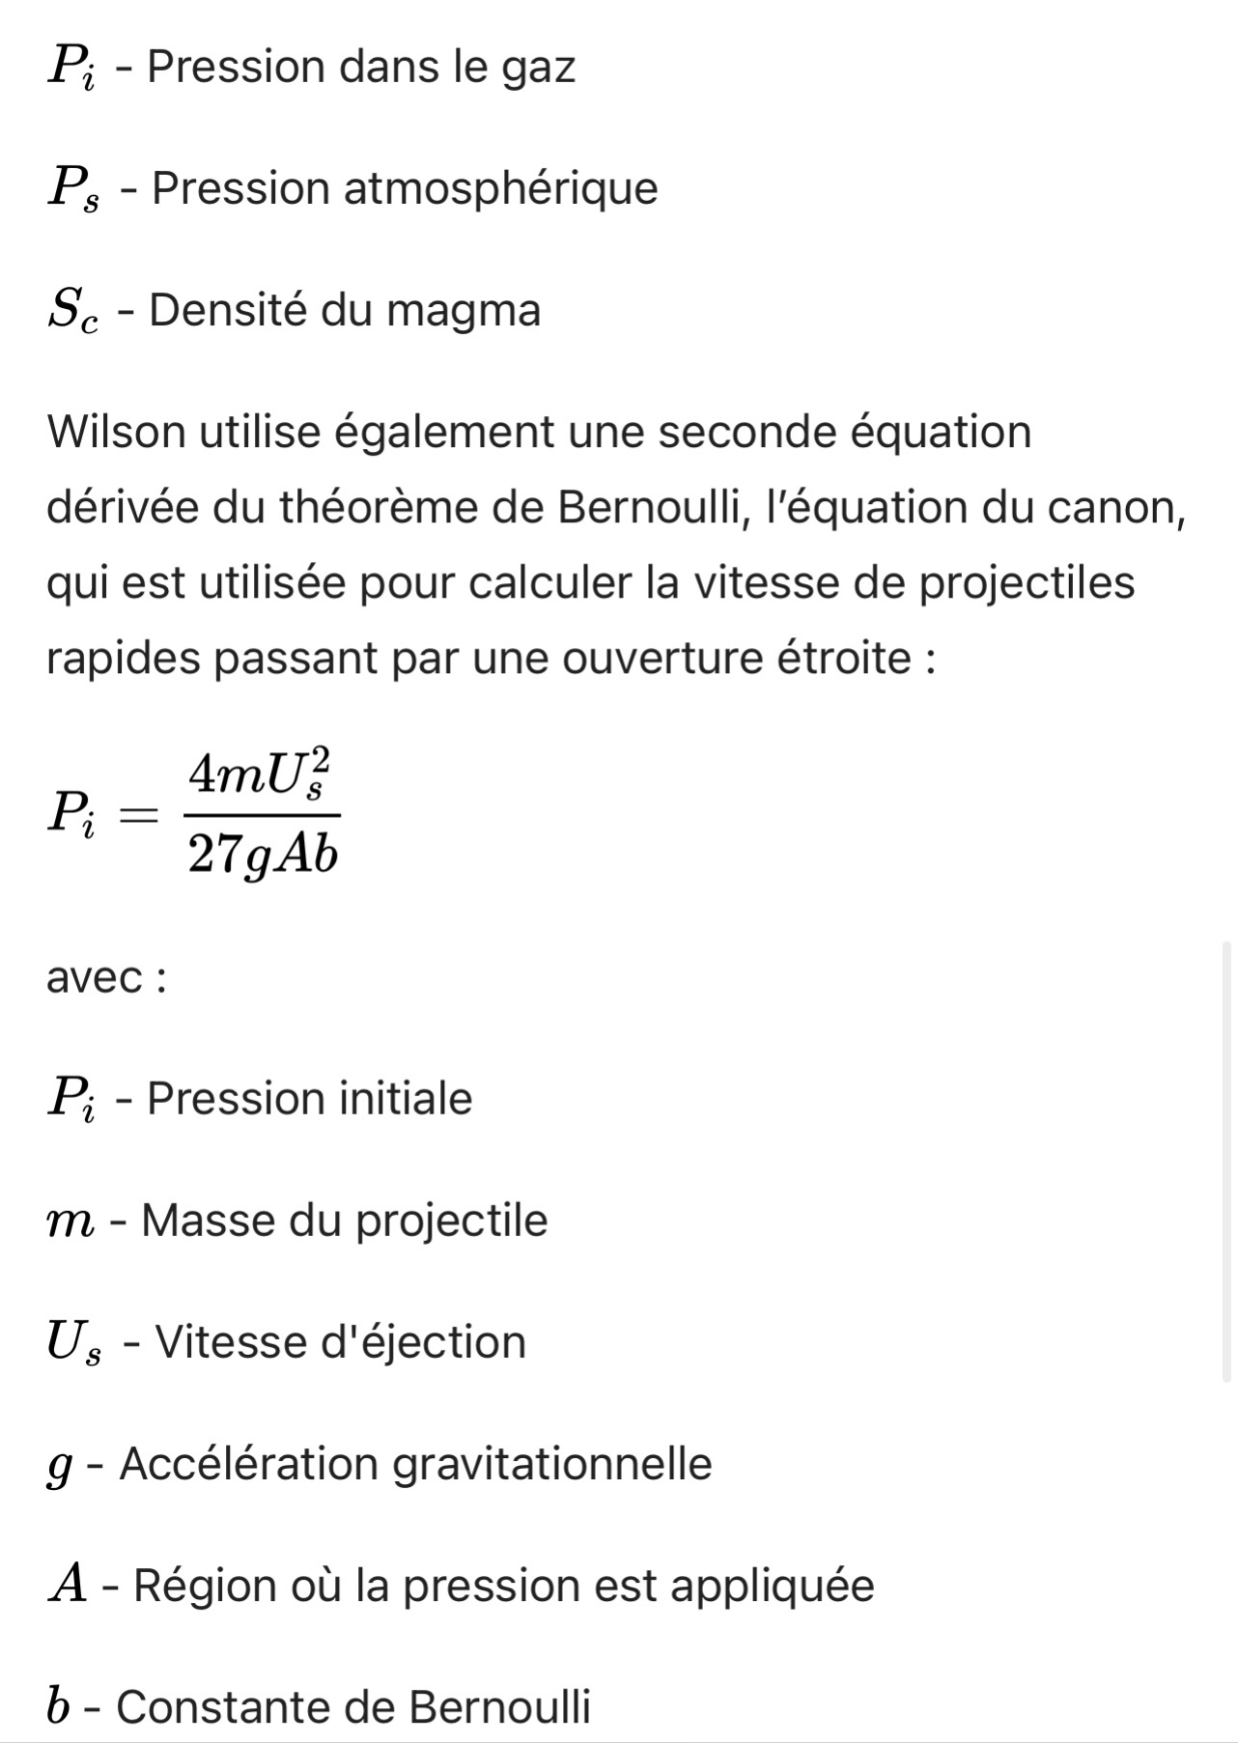
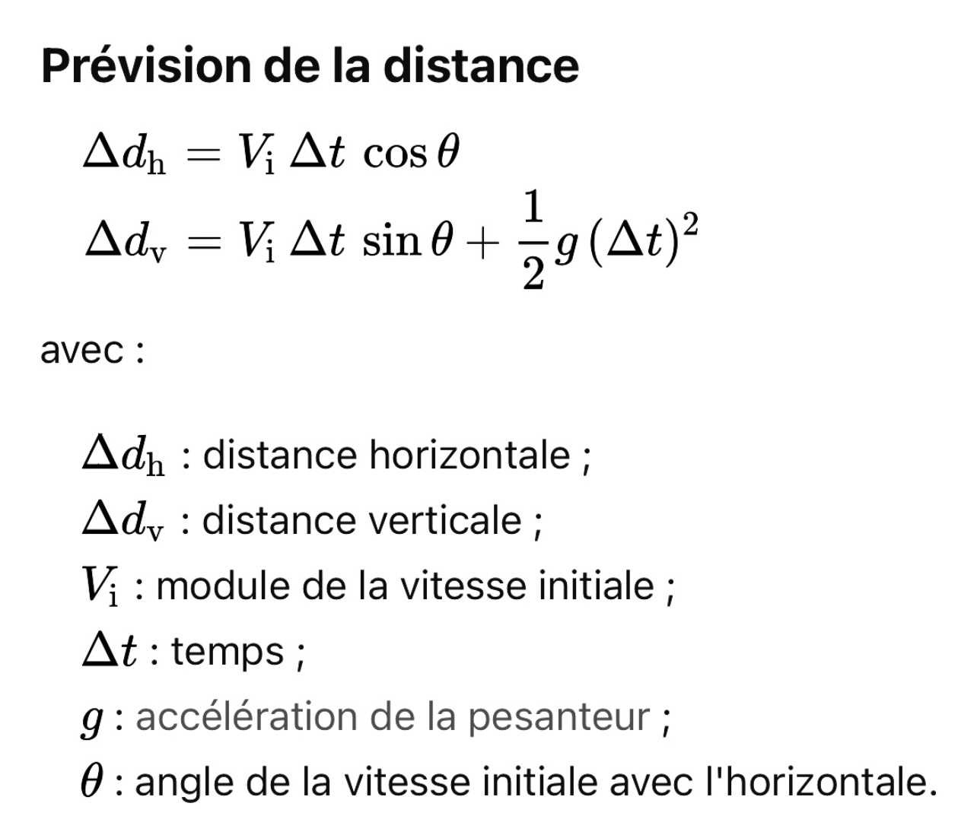

Slide 19
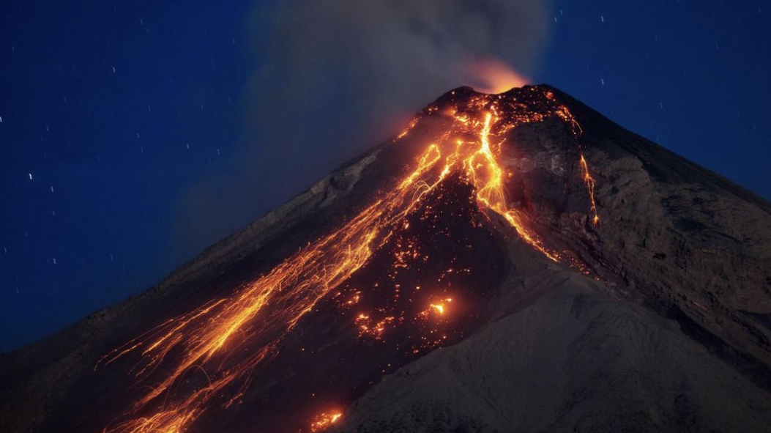
Les technologies pour prévenir les éruptions volcaniques
Pour prévoir les éruptions les scientifiques disposent de
matériel à la pointe de la technologie.
-extensomètre : cet appareil installé sur une ligne de faille, permet de mesurer les tensions ou les mouvements de roche.
-magnétomètre : cet appareil sert à mesurer les variations du champ magnétique de la terre.
-la détection géochimique - analyse des gaz, de l’eau de source, de la radioactivité des roches.
sismomètre : il permet de mesurer les déformations du sol produites par les ondes sismiques.

Slide 20
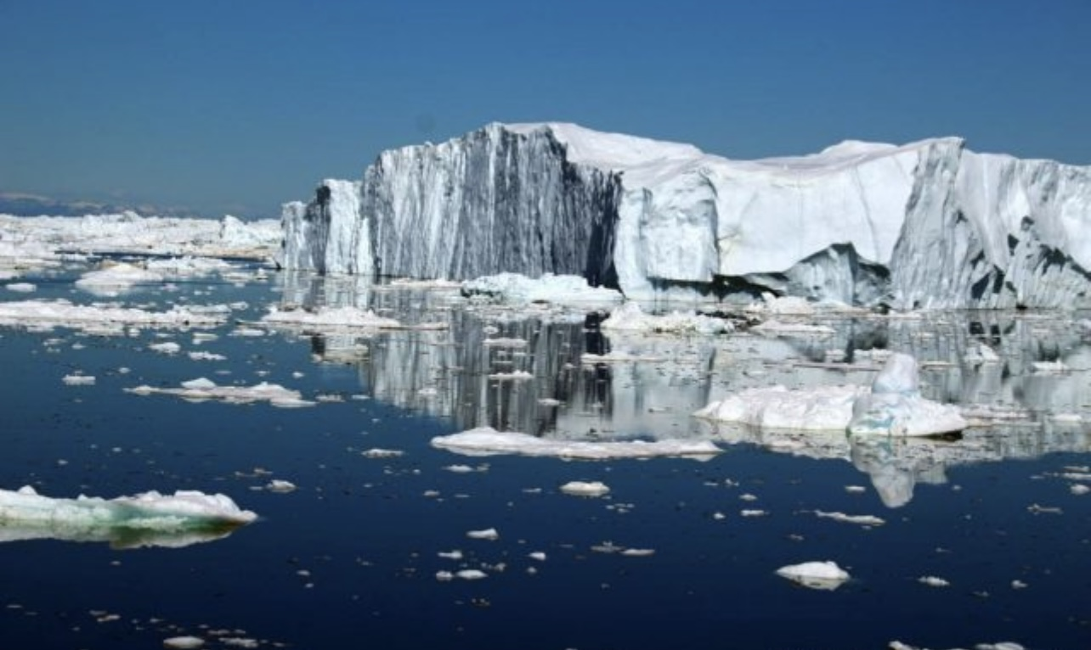
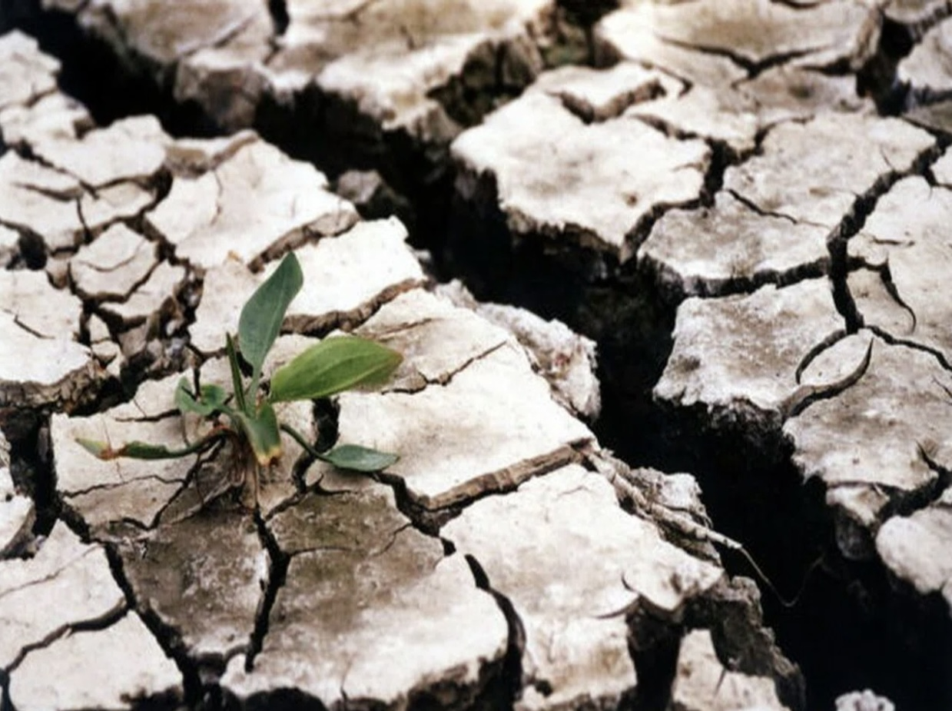
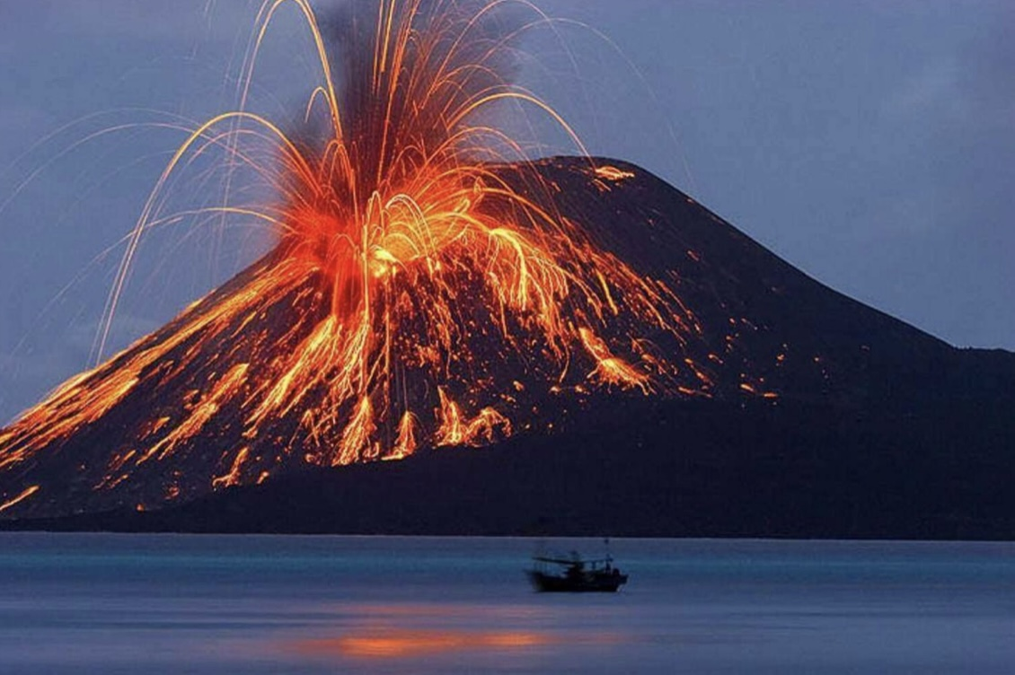
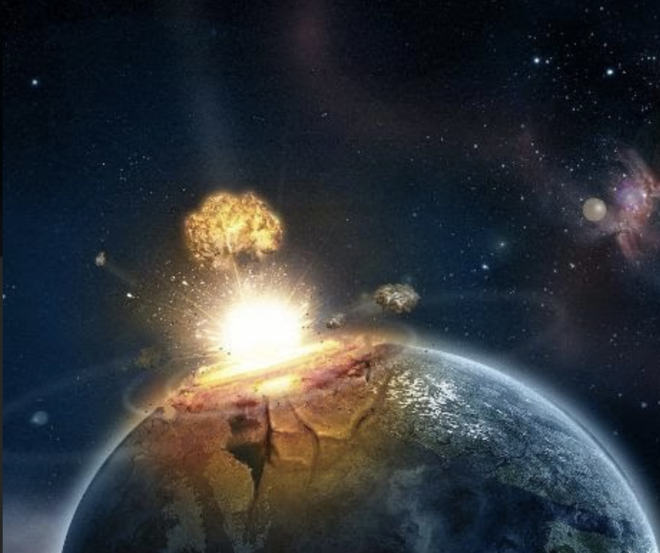
3. Conclusion
En conclusion, les catastrophes naturelles sont un sujet d'actualité et leur importance tient au danger qu'elles représentent pour l'avenir de l'humanité. Compte tenu de leurs effets, les technologies de prévention évoluent de plus en plus au fil du temps.

Slide 21
Bibliographie: L'équipe pédagogique
Madame Ileana Patrichi
https://www.weadapt.org Madame Lucia Taflan
https://www.nationalgeographic.fr Madame Raisa Vlad
https://weactforgood.com Madame Mariana Vișan
https://fr.m.wikipedia.org
https://www.secheresse.info
https://www.futura-science.com Réalise par:
https://www.notre-planete.info Butunoiu Cristina Gabriela
https://caminteresse.fr Mirică Anastasia
https://www.science-et-vie.com Topor Vârban Maria
Vasilescu Otrok Francisca Alexandra

